Slide 1
Batido verde de banana E.B. 1 de Quarteira Loulé 22-23
Batido verde de banana

Slide 2
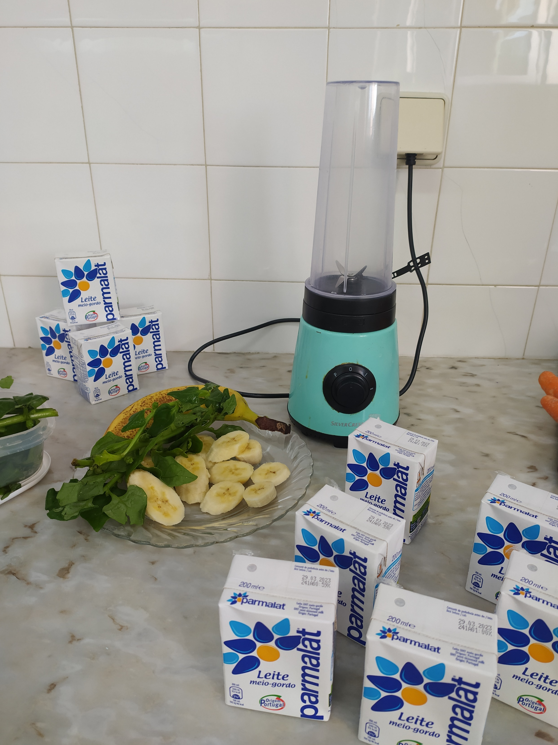
Batido verde de banana Ingredientes 1 banana 1 manga 1 mão de espinafres 2 chávenas de leite (leite escolar)
Batido verde de banana

Slide 3
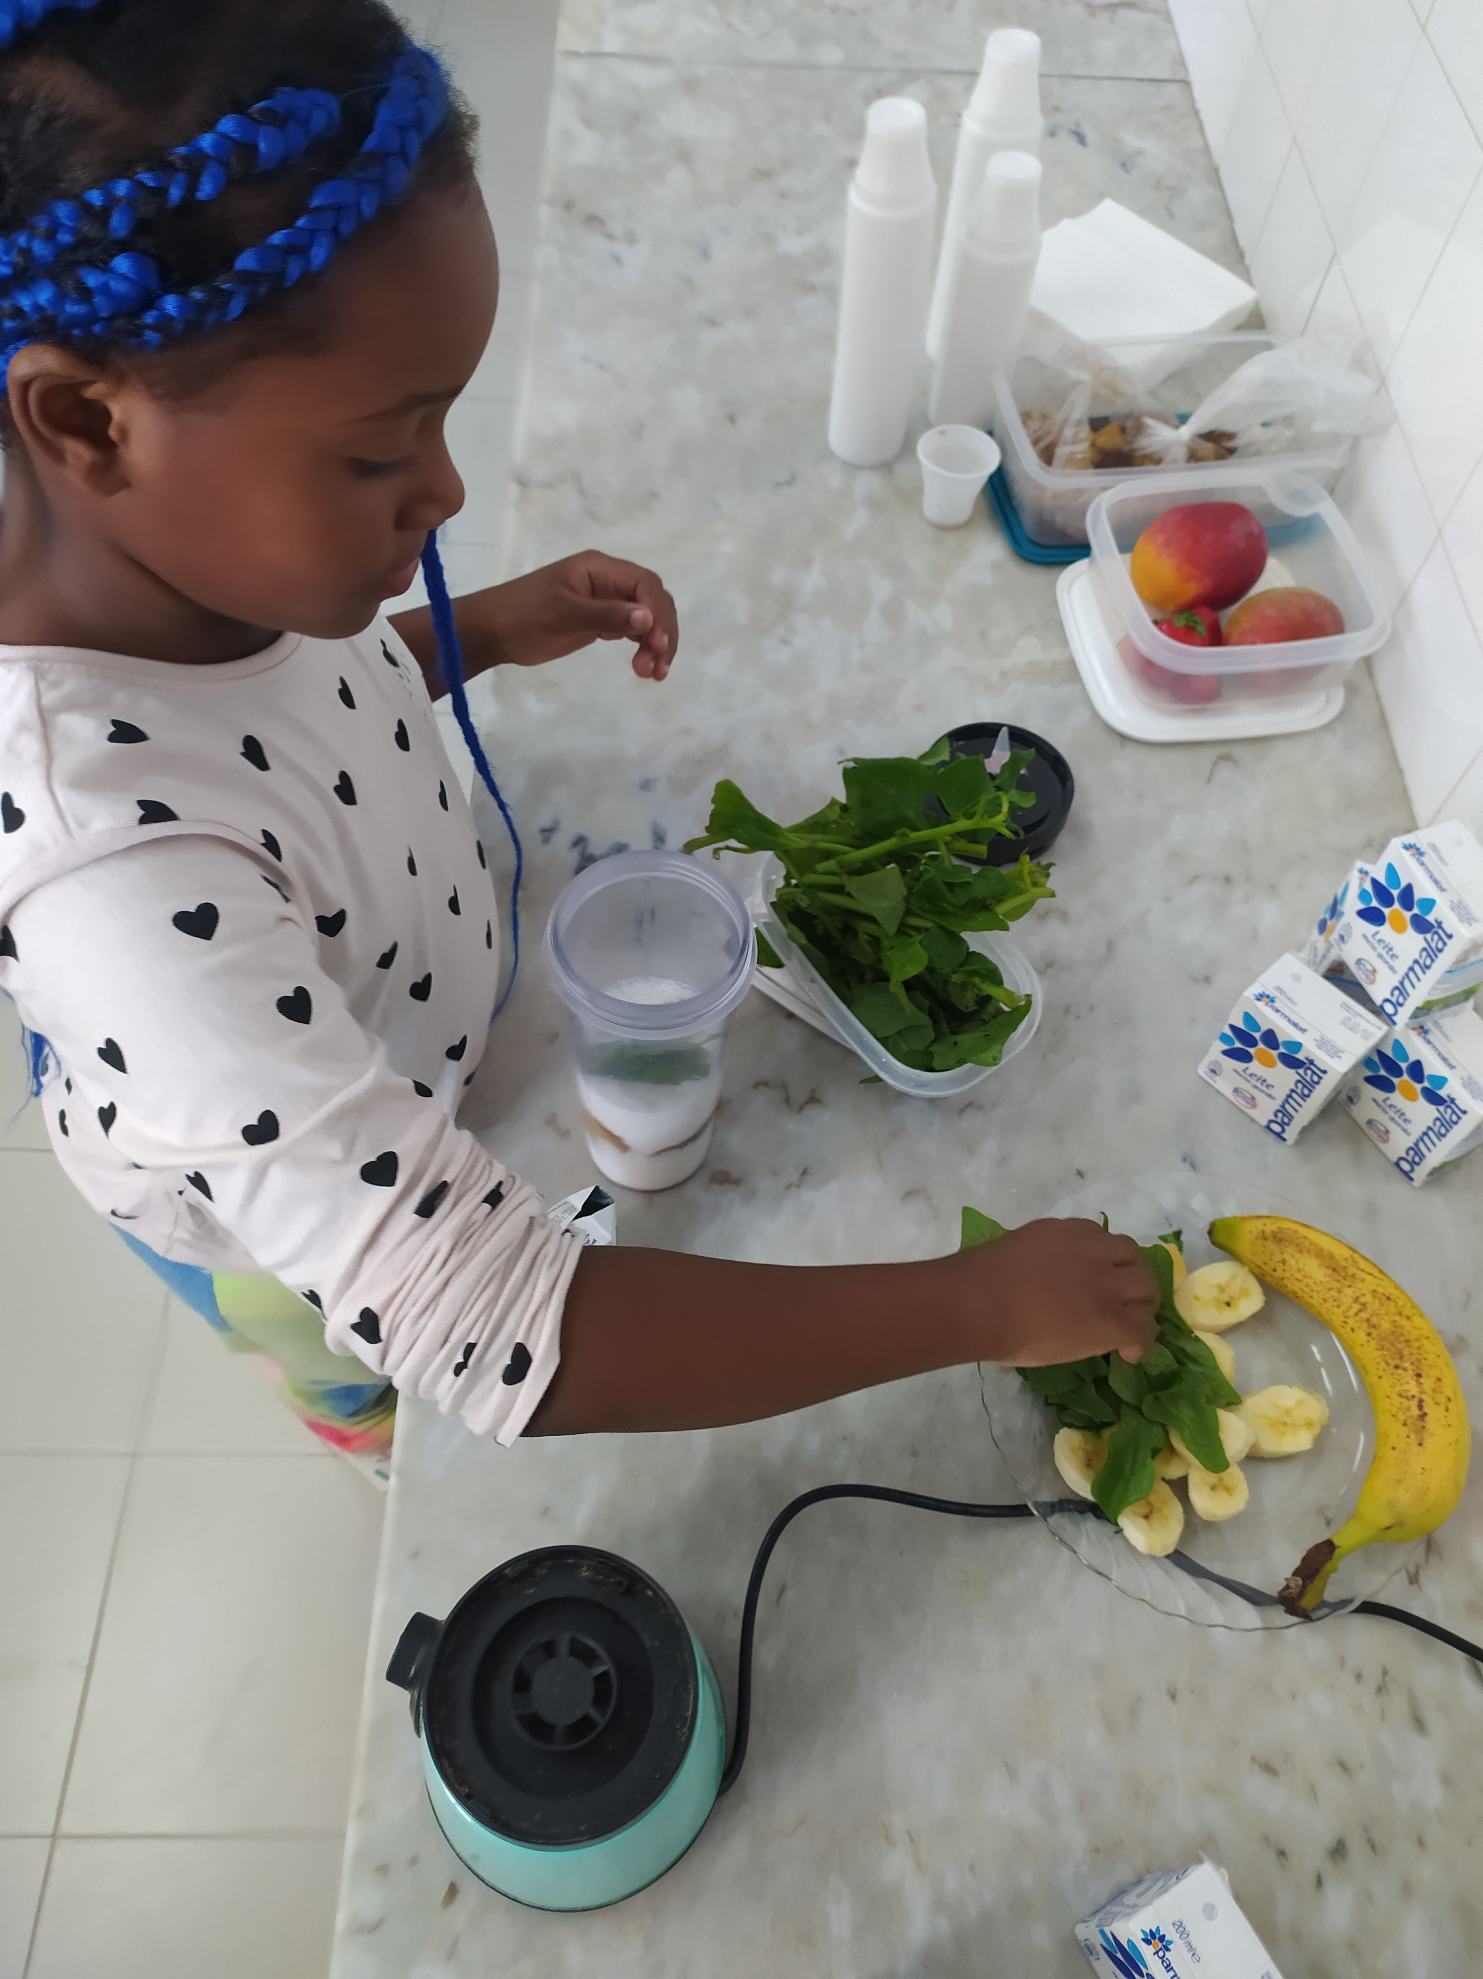
Batido verde de banana Ingredientes 1 banana 1 manga 1 mão de espinafres 2 chávenas de leite (leite escolar) Modo de preparação No liquidificador, coloque a banana, a manga, os espinafres e o leite.
Batido verde de banana

Slide 4
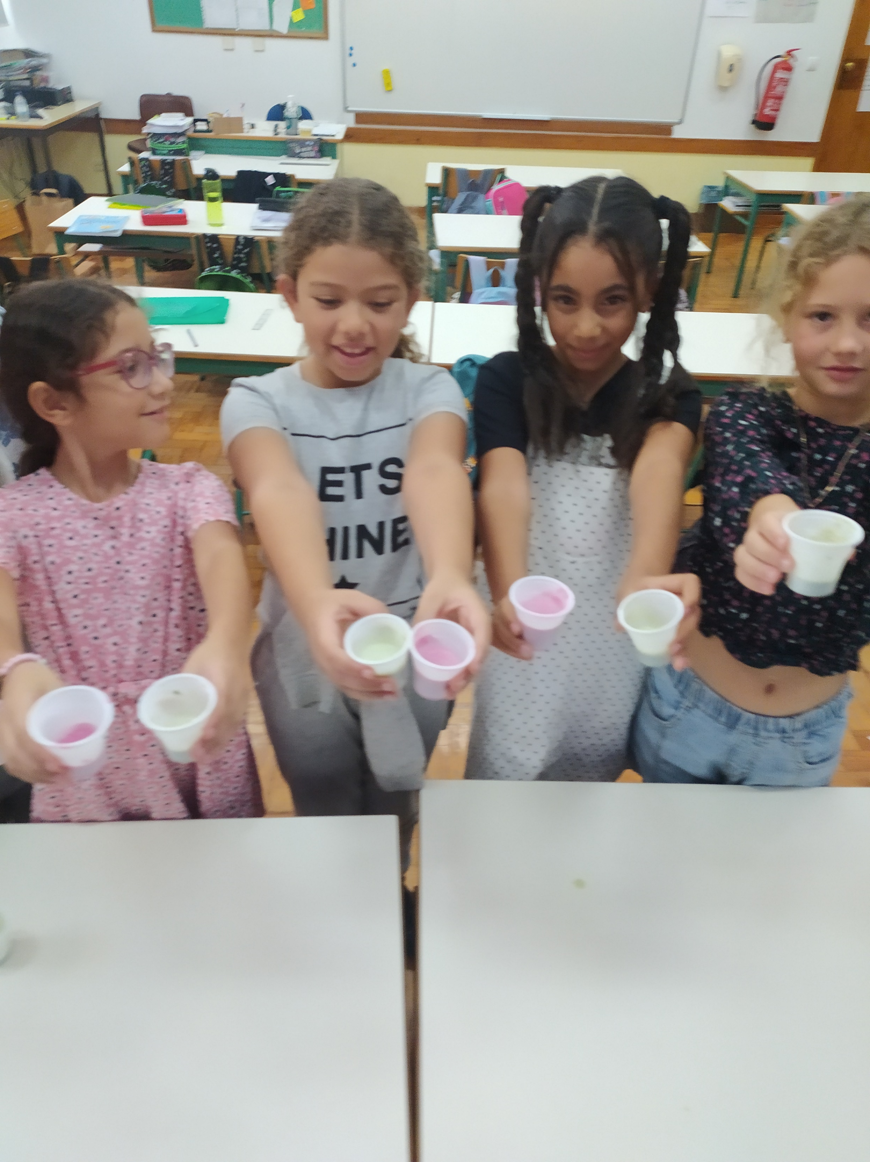
Batido verde de banana Ingredientes 1 banana 1 manga 1 mão de espinafres 2 chávenas de leite (leite escolar) Modo de preparação Triture até obter uma mistura homogénea. Se gostar, acrescente uns cubos de gelo e triture mais um pouco. Sirva o batido num copo e está pronto a beber.
Batido verde de banana

